Slide 1

Departemen Teknik Informatika

Slide 2

Hierarchical Clustering

Slide 3
Capaian Pembelajaran
Mahasiswa mampu menjelaskan algoritma clustering berbasis hirarki dan penggunaannya pada suatu aplikasi
Notes:
Capaian pembelajaran dari mata kuliah ini yaitu…

Slide 4


HIERARCHYCAL CLUSTERING
Menghasilkan serangkaian cluster bersarang yang tersusun seperti pohon hirarki
Dapat divisualisasikan menggunakan dendogram
Diagram berbentuk seperti pohon (tree) dan dapat mencatat urutan penggabungan atau pemisahan cluster
www.its.ac.id
INSTITUT TEKNOLOGI SEPULUH NOPEMBER, Surabaya - Indonesia

Slide 5
HIERARCHYCAL CLUSTERING
Dua tipe hierarchical clustering
Agglomerative:
Mulai dari setiap titik (data) dianggap sebagai cluster
Pada setiap tahap, dilakukan penggabungan sepasang cluster terdekat sampai tersisa satu cluster (atau sampai tersisa k cluster)
Divisive:
Mulai dari satu cluster, semua titik (data) menjadi anggota cluster tersebut
Pada setiap tahap, dilakukan pemisahan (split) satu cluster menjadi dua, sampai setiap cluster hanya berisi satu data (atau sampai tersisa k cluster)
Penggabungan atau pemisahan cluster dilakukan berdasarkan kemiripan (similarity) atau jarak (distance)
Matriks kemiripan (proximity matrix) menyimpan nilai kemiripan antar cluster
Matriks jarak (distance matrix) menyimpan nilai jarak antar cluster
www.its.ac.id
INSTITUT TEKNOLOGI SEPULUH NOPEMBER, Surabaya - Indonesia

Slide 6
Algoritma Clustering Agglomerative
Algoritma:
Hitung matriks jarak (proximity matrix)
Setiap data adalah satu cluster
Ulang
Gabung dua cluster paling dekat
Perbarui matriks jarak (proximity matrix)
Sampai tersisa hanya satu cluster
Beberapa pendekatan untuk menghitung jarak antara dua cluster
Single link, complete link, average link
Pemilihan perdekatan perhitungan jarak menentukan hasil clustering
www.its.ac.id
INSTITUT TEKNOLOGI SEPULUH NOPEMBER, Surabaya - Indonesia

Slide 7
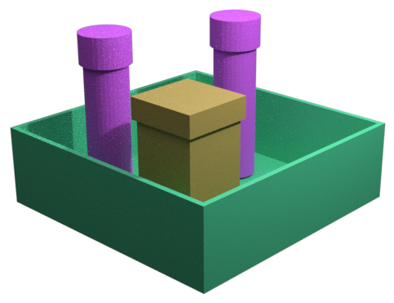
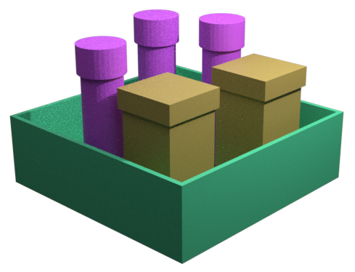
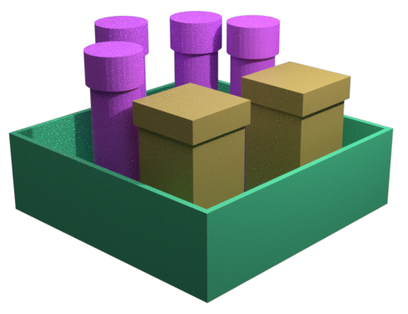
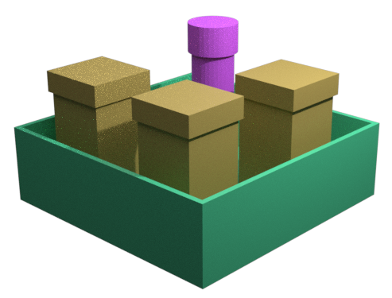
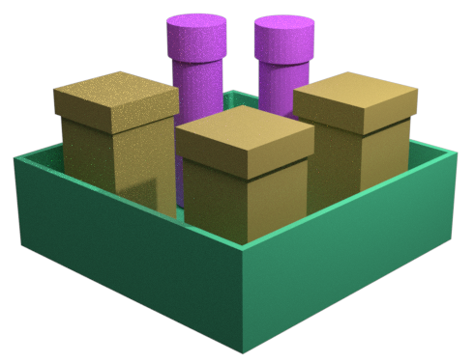
Ilustrasi Algoritma
Clustering Agglomerative
0
1.41 | 0
2.24 | 1.00 | 0
2.24 | 2.24 | 3.16 | 0
2.00 | 1.41 | 2.24 | 1.00 | 0
Dimulai dengan matriks jarak yang berisi jarak antar objek dalam dataset.
D( , ) = 1.41
D( , ) = 1
www.its.ac.id
INSTITUT TEKNOLOGI SEPULUH NOPEMBER, Surabaya - Indonesia

Slide 8
Ilustrasi Algoritma
Clustering Agglomerative
Bottom-Up (agglomerative):
Dimulai dengan menjadikan tiap objek sebagai satu cluster.
Menentukan pasangan terbaik untuk digabung menjadi satu cluster baru.
Diulang sampai semua cluster tergabung menjadi satu.
Pilih satu pasangan cluster dengan jarak terdekat dari 10 kemungkinan yang ada.
Iterasi 1
www.its.ac.id
INSTITUT TEKNOLOGI SEPULUH NOPEMBER, Surabaya - Indonesia

Slide 9
Ilustrasi Algoritma
Clustering Agglomerative
Bottom-Up (agglomerative):
Dimulai dengan menjadikan tiap objek sebagai satu cluster.
Menentukan pasangan terbaik untuk digabung menjadi satu cluster baru.
Diulang sampai semua cluster tergabung menjadi satu.
Iterasi 2
Pilih satu pasangan cluster dengan jarak terdekat dari 6 kemungkinan yang ada.
Pilih satu pasangan cluster dengan jarak terdekat dari 10 kemungkinan yang ada.
Iterasi 1
www.its.ac.id
INSTITUT TEKNOLOGI SEPULUH NOPEMBER, Surabaya - Indonesia

Slide 10
Ilustrasi Algoritma
Clustering Agglomerative
Iterasi 3
Pilih satu pasangan cluster dengan jarak terdekat dari 3 kemungkinan yang ada.
Bottom-Up (agglomerative):
Dimulai dengan menjadikan tiap objek sebagai satu cluster.
Menentukan pasangan terbaik untuk digabung menjadi satu cluster baru.
Diulang sampai semua cluster tergabung menjadi satu.
Iterasi 2
Pilih satu pasangan cluster dengan jarak terdekat dari 6 kemungkinan yang ada.
Pilih satu pasangan cluster dengan jarak terdekat dari 10 kemungkinan yang ada.
Iterasi 1
www.its.ac.id
INSTITUT TEKNOLOGI SEPULUH NOPEMBER, Surabaya - Indonesia

Slide 11
Ilustrasi Algoritma
Clustering Agglomerative
Iterasi 3
Pilih satu pasangan cluster dengan jarak terdekat dari 3 kemungkinan yang ada.
Bottom-Up (agglomerative):
Dimulai dengan menjadikan tiap objek sebagai satu cluster.
Menentukan pasangan terbaik untuk digabung menjadi satu cluster baru.
Diulang sampai semua cluster tergabung menjadi satu.
Iterasi 2
Pilih satu pasangan cluster dengan jarak terdekat dari 6 kemungkinan yang ada.
Pilih satu pasangan cluster dengan jarak terdekat dari 10 kemungkinan yang ada.
Iterasi 1
www.its.ac.id
INSTITUT TEKNOLOGI SEPULUH NOPEMBER, Surabaya - Indonesia

Slide 12
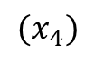
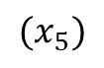
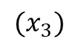
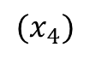
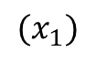
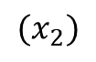
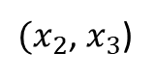
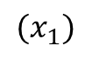
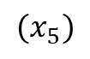
Ilustrasi Algoritma Clustering Agglomerative
$${(x}_{1})$$
${(x}_{2}$, $x_{3}$)
$${(x}_{4})$$
$${(x}_{5})$$
$${(x}_{1})$$
$${(x}_{2})$$
$${(x}_{3})$$
$${(x}_{4})$$
$${(x}_{5})$$
0
1.41 | 0
2.24 | 1.00 | 0
2.24 | 2.24 | 3.16 | 0
2.00 | 1.41 | 2.24 | 1.00 | 0
0
?? | 0
2.24 | ?? | 0
2.00 | ?? | 1.00 | 0
D( , ) = ??
D( , ) = ??
D( , ) = ??
Pada iterasi 1 wadah 2 dan wadah 3 digabung.
Perbarui matriks jarak.
Matriks jarak
www.its.ac.id
INSTITUT TEKNOLOGI SEPULUH NOPEMBER, Surabaya - Indonesia

Slide 13
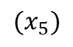
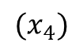
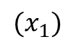
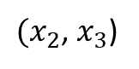
Ilustrasi Algoritma Clustering Agglomerative
$${(x}_{1})$$
${(x}_{2}$, $x_{3}$)
$${(x}_{4})$$
$${(x}_{5})$$
$${(x}_{1})$$
$${(x}_{2})$$
$${(x}_{3})$$
$${(x}_{4})$$
$${(x}_{5})$$
0
?? | 0
2.24 | ?? | 0
2.00 | ?? | 1.00 | 0
0
1.41 | 0
2.24 | 1.00 | 0
2.24 | 2.24 | 3.16 | 0
2.00 | 1.41 | 2.24 | 1.00 | 0
$D\left(\left(x_{2},x_{3}\right),\left(x_{1}\right)\right)=min\left[D\left(\left(x_{2}\right),\left(x_{1}\right)\right),D\left(\left(x_{3}\right),\left(x_{1}\right)\right)\right]$=1.41
$D\left(\left(x_{2},x_{3}\right),\left(x_{4}\right)\right)=min\left[D\left(\left(x_{2}\right),\left(x_{4}\right)\right),D\left(\left(x_{3}\right),\left(x_{4}\right)\right)\right]$=2.24
$D\left(\left(x_{2},x_{3}\right),\left(x_{5}\right)\right)=min\left[D\left(\left(x_{2}\right),\left(x_{5}\right)\right),D\left(\left(x_{3}\right),\left(x_{5}\right)\right)\right]$=1.41
www.its.ac.id
INSTITUT TEKNOLOGI SEPULUH NOPEMBER, Surabaya - Indonesia

Slide 14
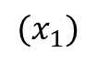
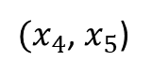
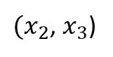
Ilustrasi Algoritma Clustering Agglomerative
$${(x}_{1})$$
${(x}_{2}$, $x_{3}$)
${(x}_{4}$, $x_{5}$)
$${(x}_{1})$$
$${(x}_{2})$$
$${(x}_{3})$$
$${(x}_{4})$$
$${(x}_{5})$$
0
?? | 0
?? | ?? | 0
0
1.41 | 0
2.24 | 1.00 | 0
2.24 | 2.24 | 3.16 | 0
2.00 | 1.41 | 2.24 | 1.00 | 0
$D\left(\left(x_{1}\right), \left(x_{2},x_{3}\right)\right)=min\left[D\left(\left(x_{1}\right),\left(x_{2}\right)\right),D\left(\left(x_{1}\right),\left(x_{3}\right)\right)\right]$=1.41
$D\left(\left(x_{1}\right),\left(x_{4},x_{5}\right) \right)=min\left[D\left(\left(x_{1}\right),\left(x_{4}\right)\right),D\left(\left(x_{1}\right),\left(x_{5}\right)\right)\right]$=2.00
$D\left(\left(x_{2},x_{3}\right),\left(x_{4},x_{5}\right)\right)=min\left[D\left(\left(x_{2}\right),\left(x_{4}\right)\right),D\left(\left(x_{2}\right),\left(x_{5}\right)\right),D\left(\left(x_{3}\right),\left(x_{4}\right)\right),D\left(\left(x_{3}\right),\left(x_{5}\right)\right)\right]$=1.41
www.its.ac.id
INSTITUT TEKNOLOGI SEPULUH NOPEMBER, Surabaya - Indonesia

Slide 15
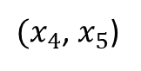
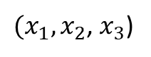
Ilustrasi Algoritma Clustering Agglomerative
${(x_{1},x}_{2}$, $x_{3}$)
${(x}_{4}$, $x_{5}$)
$${(x}_{1})$$
$${(x}_{2})$$
$${(x}_{3})$$
$${(x}_{4})$$
$${(x}_{5})$$
0
1.41 | 0
0
1.41 | 0
2.24 | 1.00 | 0
2.24 | 2.24 | 3.16 | 0
2.00 | 1.41 | 2.24 | 1.00 | 0
Gabung
Selesai
www.its.ac.id
INSTITUT TEKNOLOGI SEPULUH NOPEMBER, Surabaya - Indonesia

Slide 16
Menghitung jarak antar cluster
p1
p2
p3
p4
p5
. . .
p1
Jarak?
p2
p3
Kemiripan?
p4
MIN
MAX
Group Average
Distance Between Centroids
Metode lain menggunakan fungsi objektif
Metode Ward’s menggunakan squared error
p5
.
.
.
Matriks jarak vs matriks kemiripan
Distance matrix vs proximity matrix
www.its.ac.id
INSTITUT TEKNOLOGI SEPULUH NOPEMBER, Surabaya - Indonesia

Slide 17
Menghitung jarak antar cluster
MIN
MAX
Group Average
Distance Between Centroids
Metode lain menggunakan fungsi objektif
Metode Ward’s menggunakan squared error
www.its.ac.id
INSTITUT TEKNOLOGI SEPULUH NOPEMBER, Surabaya - Indonesia

Slide 18
Menghitung jarak antar cluster
MIN
MAX
Group Average
Distance Between Centroids
Metode lain menggunakan fungsi objektif
Metode Ward’s menggunakan squared error
www.its.ac.id
INSTITUT TEKNOLOGI SEPULUH NOPEMBER, Surabaya - Indonesia

Slide 19
Menghitung jarak antar cluster
MIN
MAX
Group Average
Distance Between Centroids
Metode lain menggunakan fungsi objektif
Metode Ward’s menggunakan squared error
www.its.ac.id
INSTITUT TEKNOLOGI SEPULUH NOPEMBER, Surabaya - Indonesia

Slide 20
Menghitung jarak antar cluster
MIN
MAX
Group Average
Distance Between Centroids
Metode lain menggunakan fungsi objektif
Metode Ward’s menggunakan squared error
×
×
www.its.ac.id
INSTITUT TEKNOLOGI SEPULUH NOPEMBER, Surabaya - Indonesia

Slide 21
Kemiripan Cluster: MIN atau Single Link
Nilai kemiripan dua cluster menggunakan dua titik paling mirip (terdekat) pada cluster yang berbeda.
Ditentukan oleh sepasang titik, satu link (single link) pada graph proximity.
Matriks proximity.
Semakin mirip jika nilai kemiripan semakin besar.
1
2
3
4
5
Dendrogram
Nested Clusters
www.its.ac.id
INSTITUT TEKNOLOGI SEPULUH NOPEMBER, Surabaya - Indonesia

Slide 22
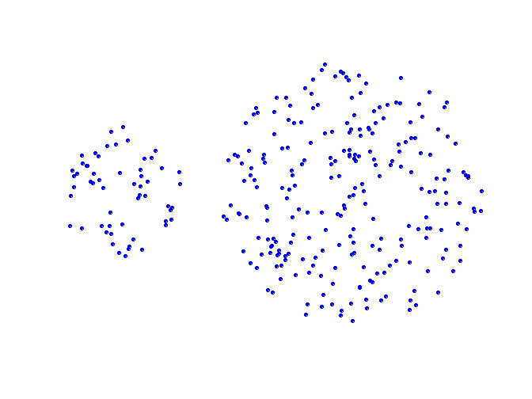
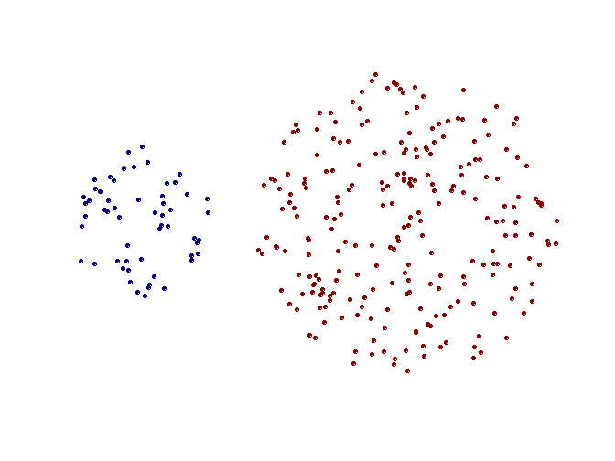
Kemiripan Cluster: MIN atau Single Link
Kekuatan Min atau Single Link
Can handle non-elliptical shapes
Original Points
Two Clusters
www.its.ac.id
INSTITUT TEKNOLOGI SEPULUH NOPEMBER, Surabaya - Indonesia

Slide 23
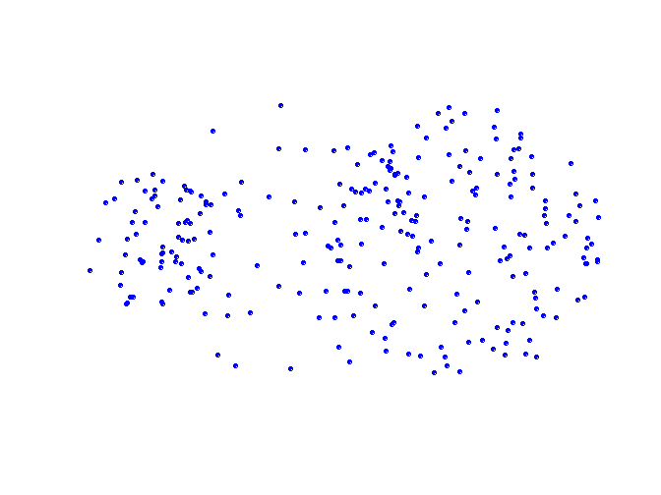
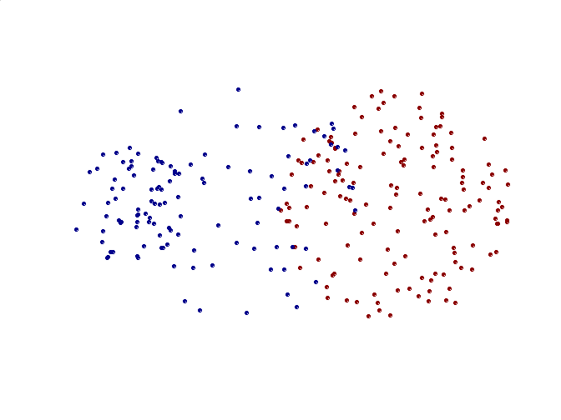
Kemiripan Cluster: MIN atau Single Link
Kelemahan Min atau Single Link
Sensitive to noise and outliers
Original Points
Two Clusters
www.its.ac.id
INSTITUT TEKNOLOGI SEPULUH NOPEMBER, Surabaya - Indonesia

Slide 24
Kemiripan Cluster: MAX atau Complete Link
Nilai kemiripan dua cluster menggunakan dua titik paling tidak mirip (terjauh) pada cluster yang berbeda.
Ditentukan oleh semua pasangan titik pada dua cluster, (complete link) pada graph proximity.
Matriks proximity.
Semakin mirip jika nilai kemiripan semakin besar.
1
2
3
4
5
Dendrogram
Nested Clusters
www.its.ac.id
INSTITUT TEKNOLOGI SEPULUH NOPEMBER, Surabaya - Indonesia

Slide 25
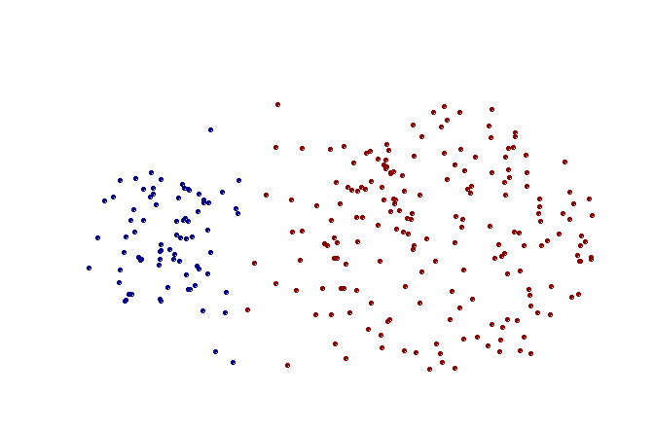
Kemiripan Cluster: MAX atau Complete Link
Kekuatan Max atau Complete Link
Less susceptible to noise and outliers
Original Points
Two Clusters
www.its.ac.id
INSTITUT TEKNOLOGI SEPULUH NOPEMBER, Surabaya - Indonesia

Slide 26
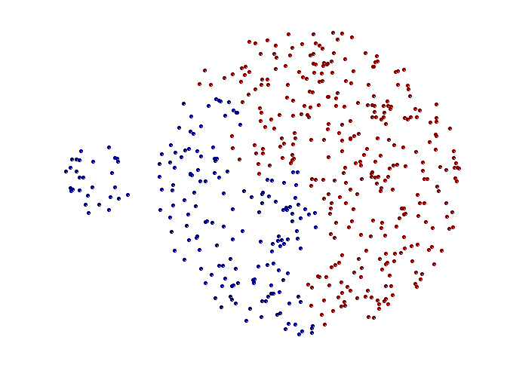
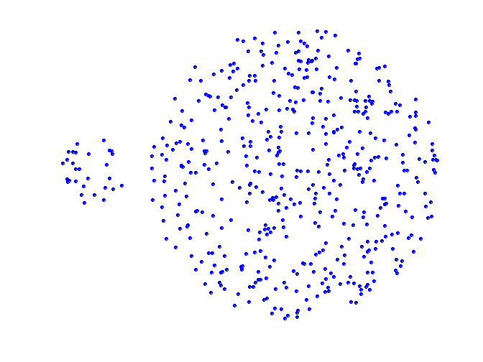
Kemiripan Cluster: MAX atau Complete Link
Kelemahan Max atau Complete Link
Tends to break large clusters
Biased towards globular clusters
Original Points
Two Clusters
www.its.ac.id
INSTITUT TEKNOLOGI SEPULUH NOPEMBER, Surabaya - Indonesia

Slide 27
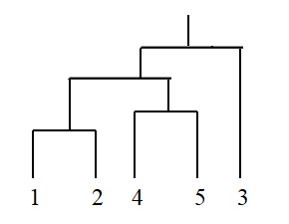
Kemiripan Cluster: Group Average
Proximity of two clusters is the average of pairwise proximity between points in the two clusters.
Need to use average connectivity for scalability since total proximity favors large clusters
Nested Clusters
Dendrogram
www.its.ac.id
INSTITUT TEKNOLOGI SEPULUH NOPEMBER, Surabaya - Indonesia

Slide 28
Kemiripan Cluster: Group Average
Kompromi antara Single dan Complete Link
Kekuatan
Less susceptible to noise and outliers
Kelemahan
Biased towards globular clusters
www.its.ac.id
INSTITUT TEKNOLOGI SEPULUH NOPEMBER, Surabaya - Indonesia

Slide 29
Clustering Hirarki: Perbandingan
5
1
4
1
3
2
5
5
5
2
1
MIN
2
MAX
2
3
6
3
3
6
1
4
4
4
5
1
2
5
2
3
6
Group Average
3
1
4
4
www.its.ac.id
INSTITUT TEKNOLOGI SEPULUH NOPEMBER, Surabaya - Indonesia

Slide 30
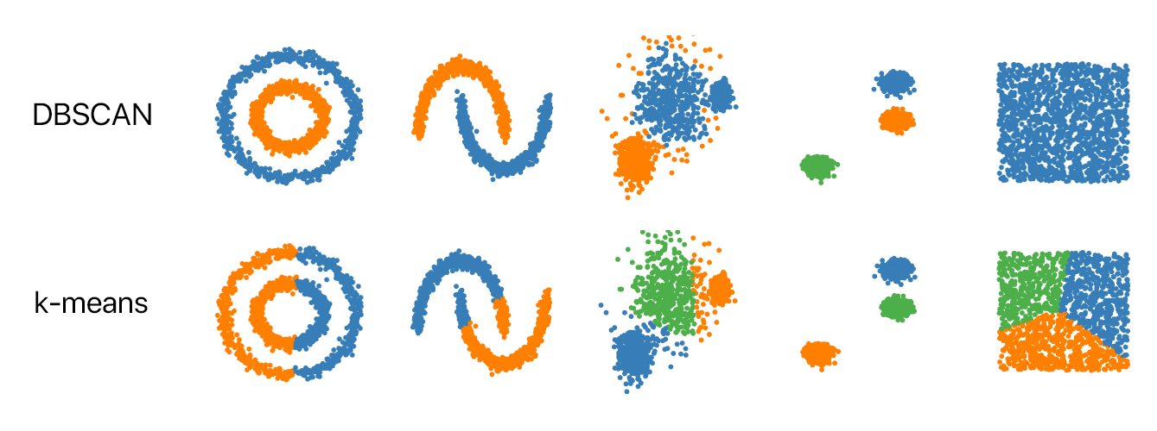
DBSCAN
Pada slide sebelumnya telah dijelaskan teknik clustering berbasis partisi dan hirarki, kedua Teknik ini efisien jika dataset berbentuk normal. Namun ketika data cluster berbentuk arbiter atau ingin mendeteksi cluster out lier, maka DBSCAN merupakan Teknik cluster yang sesuai. Untuk lebih jelasnya dapat diamati pada gambar berikut:
Image source: https://github.com/NSHipster/DBSCAN
www.its.ac.id
INSTITUT TEKNOLOGI SEPULUH NOPEMBER, Surabaya - Indonesia

Slide 31
DBSCAN
Density-Based Spatial Clustering of Applications with Noise (DBSCAN) adalah algoritma dasar untuk pengelompokan berbasis density. Algoritma ini dapat menemukan cluster dengan berbagai bentuk dan ukuran dari sejumlah besar data, yang mengandung noise dan outlier.
www.its.ac.id
INSTITUT TEKNOLOGI SEPULUH NOPEMBER, Surabaya - Indonesia

Slide 32
DBSCAN
Algoritma DBSCAN menggunakan dua parameter yaitu:
minPts: Jumlah minimum titik (ambang batas) yang dikelompokkan bersama agar suatu wilayah dianggap density.
eps (ε): Ukuran jarak yang akan digunakan untuk menemukan titik-titik di sekitar titik mana pun.
Kedua parameter ini dapat diterapkan dengan baik dengan menggunakan dua konsep yaitu Density Reachability dan Density Connectivity
www.its.ac.id
INSTITUT TEKNOLOGI SEPULUH NOPEMBER, Surabaya - Indonesia
#Jadijagoandigital

Slide 33

DBSCAN
Langkah-langkah algortima DBSCAN:
Algoritma dimulai dengan mengambil titik dalam kumpulan data secara random (sampai semua titik telah dikunjungi).
Jika setidaknya ada titik 'minPoint' dalam radius '' ke titik tersebut, maka dapat dianggap semua titik ini sebagai bagian dari cluster yang sama.
Cluster kemudian diperluas dengan mengulangi perhitungan lingkungan secara rekursif untuk setiap titik tetangga
Img source: digitalvidya
www.its.ac.id
INSTITUT TEKNOLOGI SEPULUH NOPEMBER, Surabaya - Indonesia

Slide 34
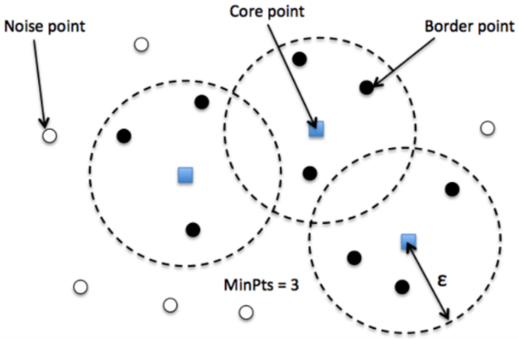
Terdapat tiga jenis titik setelah pengelompokan DBSCAN selesai:
img source:kdnuggets
Core adalah titik yang memiliki setidaknya m titik dalam jarak n dari dirinya sendiri.
Border adalah titik yang memiliki setidaknya satu titik Inti pada jarak n.
Noise adalah titik yang bukan Core atau Border. Dan ia memiliki kurang dari m titik dalam jarak n dari dirinya sendiri.
www.its.ac.id
INSTITUT TEKNOLOGI SEPULUH NOPEMBER, Surabaya - Indonesia

Slide 35
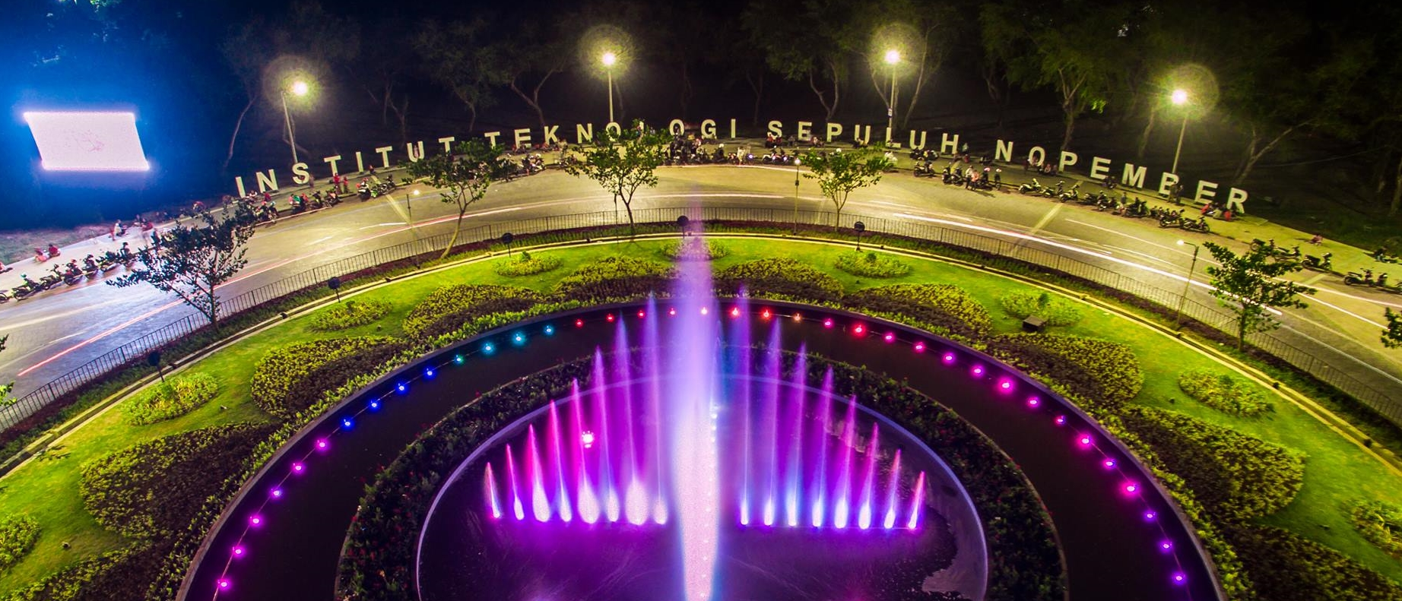
- TERIMA KASIH -

